Slide 1

软件设计模式(二)
潘爱民
2003-12-19
http://www.icst.pku.edu.cn/CompCourse2003/

Slide 2
内容
复习
续：介绍一些重要的模式
  Structural Patterns
  Behavioral Patterns
  补充一些模式

Slide 3
复习：pattern定义
定义：
  特定环境中问题的成功解决方案中的静态、动态结构，以及结构元素相互之间的协作关系
  the design patterns are descriptions of communicating objects and classes that are customized to solve a general design problem in a particular context
关于pattern的研究状况
  研究历史
  现状
pattern与框架
pattern的分类
  粒度

Slide 4
复习：如何描述一个模式
关键要素
  Design pattern name，Aliases or Also Known As
  Problem，Intent or Goal
  Constraints，Motivation
  Context， Applicability
  Solution
    Structure
    Participants
    Collaboration
    Implementation
  Evaluation，Resulting Context，Consequences
  Related Patterns
  Examples，Known uses

Slide 5
复习：creational patters
Factory Method
  本质：用一个virtual method完成创建过程
Abstract Factory
  一个product族的factory method构成了一个factory接口
Prototype
  通过product原型来构造product，Clone+prototype manager
Builder
  通过一个构造算法和builder接口把构造过程与客户隔离开
Singleton
  单实例类型，如何构造这单个实例？如何访问这单个实例？
Finder
  把对象的获取过程与客户隔离开

Slide 6
creational patterns小结
了解每一种模式的实质
  具体实现的时候可能会有变化情况，或者扩展，或者退化
factory method是基础，abstract factory是它的扩展
factory method、abstract factory、prototype都涉及到类层次结构中对象的创建过程，有所取舍
  prototype需要prototype manager
  factory method需要依附一个creator类
  abstract factory需要一个平行的类层次
  根据应用的其他需求，以及语言提供的便利来决定使用哪种模式

Slide 7
creational patterns小结(续)
builder往往适合于特定的结构需要，它所针对的product比较复杂
singleton有比较强烈的物理意义，可以用在许多细微的地方，不一定与类层次关联
finder模式需要有一定范围内的对象管理功能
这些patterns都很常见，有时需要结合两种或者多种模式完成系统中对象的构造过程

Slide 8
Structural Patterns
Adapter
*Bridge
Composite
* Decorator
*Facade
Flyweight
* Proxy

Slide 9
模式 7： Adapter (一)
Aliases：Wrapper
Intent
  Convert the interface of a class into another interface clients expect. Adapter lets classes work together that couldn't otherwise because of incompatible interfaces.
Motivation
  Sometimes a toolkit class that's designed for reuse isn't reusable only because its interface doesn't match the domain-specific interface an application requires.

Slide 10
Adapter模式(二)
Applicability：Use the Adapter pattern when
  you want to use an existing class, and its interface does not match the one you need.
  you want to create a reusable class that cooperates with unrelated or unforeseen classes, that is, classes that don't necessarily have compatible interfaces.
  (object adapter only) you need to use several existing subclasses, but it's impractical to adapt their interface by subclassing every one. An object adapter can adapt the interface of its parent class.

Slide 11
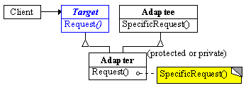
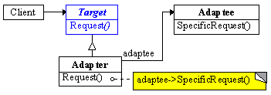
Adapter模式(三)
Struct
class
adapter
object
adapter

Slide 12
Adapter模式(三)
Participants
  Client、Target、Adaptee、Adapter
Collaborations
  class adapter —— delegation
  object adapter —— container

Slide 13
Adapter模式(四)
Evaluation
  本质上是两种重用模型
  class adapter：
    无法adapt adaptee的子类，但是可以重新实现adaptee的行为
  object adapter
    可以adapt adaptee的所有子类
  How much adapting does Adapter do?
  Pluggable adapters：系统->adapter->reusable class or object
  Using two-way adapters to provide transparency
    针对class adapter，用多重继承来实现

Slide 14
Adapter模式(五)
Implementation
  使用C++继承机制实现class adapter
  使用内嵌对象技术实现object adapter
  Pluggable adapters，三种实现方案
    使用抽象方法定义
    使用代理对象
    参数化技术
  这三种方法的实质：如何在一个类中定义抽象操作，供客户插入？—— hook 技术

Slide 15
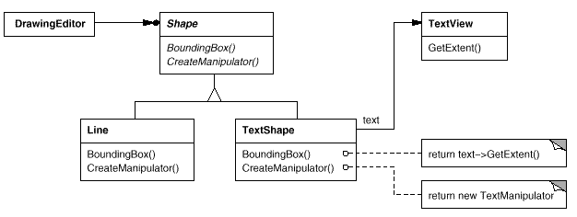
Adapter模式(六)
Related Patterns
  Bridge
  Decorator
  Proxy
Examples
  DrawCli：COleDrawObj
  C++ STL
  COM中的site

Slide 16
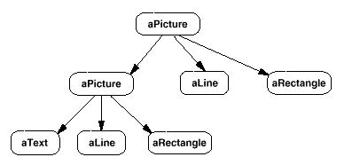
模式 8：Composite(一)
Intent
  Compose objects into tree structures to represent part-whole hierarchies. Composite lets clients treat individual objects and compositions of objects uniformly.
Motivation
  一些部件对象经过组合构成的复合部件对象仍然具有单个部件对象的接口，这样的复合部件对象被称为“容器(container)”
  复合部件与单个部件具有同样的接口，所以接口包含两部分：单个部件的功能、管理子部件的功能
  递归组合

Slide 17
Composite模式(二)
Applicability：Use the Composite pattern when
  you want to represent part-whole hierarchies of objects.
  you want clients to be able to ignore the difference between compositions of objects and individual objects. Clients will treat all objects in the composite structure uniformly.

Slide 18
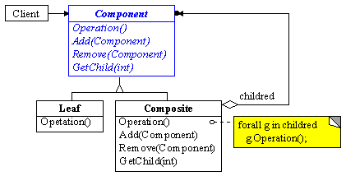
Composite模式(三)
Struct
Participants
  Client, Component, Leaf, Composite
Collaborations

Slide 19
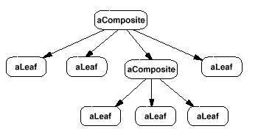
典型的composite对象结构

Slide 20
Composite模式(四)
Evaluation
  defines class hierarchies consisting of primitive objects and composite objects。定义了包含leaf对象和composite对象的类层次接口。——递归结构
  makes the client simple。客户一致地处理复合对象和单个对象
  makes it easier to add new kinds of components。易于增加新类型的组件
  can make your design overly general。使得系统过于一般化，无法限制类型的组合，可以在运行时刻通过类型检查加以弥补

Slide 21
Composite模式(五)
Implementation
  Explicit parent references
  Sharing components
  Maximizing the Component interface
  Declaring the child management operations
  Should Component implement a list of Components?
  Child ordering
  Caching to improve performance
  Who should delete components?
  What's the best data structure for storing components?

Slide 22
Composite模式(六)
Related Patterns
  Decorator、Flyweight、Iterator、Visitor
Examples
  广泛应用于OO领域
  MFC中的CWnd
  组件层次：ActiveX Container

Slide 23
模式 9：FlyWeight(一)
Intent
  Use sharing to support large numbers of fine-grained objects efficiently.
Motivation
  当对象的粒度太小的时候，大量对象将会产生巨大的资源消耗，因此考虑用共享对象(flyweight)来实现逻辑上的大量对象。Flyweight对象可用于不同的context中，本身固有的状态不随context发生变化，而其他的状态随context而变化

Slide 24
FlyWeight模式(二)
Applicability：Use the FlyWeight pattern when all of the following are true:
  An application uses a large number of objects.
  Storage costs are high because of the sheer quantity of objects.
  Most object state can be made extrinsic.
  Many groups of objects may be replaced by relatively few shared objects once extrinsic state is removed.
  The application doesn't depend on object identity. Since flyweight objects may be shared, identity tests will return true for conceptually distinct objects.

Slide 25
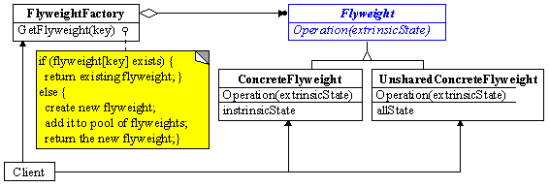
FlyWeight模式(三)
Struct

Slide 26
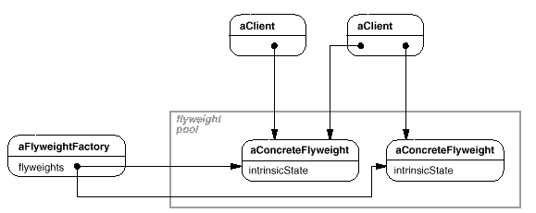
FlyWeight模式(四)
Struct(续)
Participants
  client, flyweight, concreteFlyweight, FlyweightFactory,
  UnsharedConcreteFlyweight
Collaborations

Slide 27
FlyWeight模式(五)
Evaluation
  把对象的状态分开：intrinsic and extrinsic
  节约存储空间：内部状态的共享节约了大量空间，外部状态可通过计算获得从而进一步节约空间
  flyweight与composite结合。Flyweight为leaf节点，并且父节点只能作为外部状态
Implementation
  Removing extrinsic state，尽可能做到实时计算(通过一个小的数据结构)
  Managing shared objects，客户不能直接实例化flyweight，必须通过管理器，例如FlyweightFactory。
  flyweight的生命周期管理，引用计数和回收

Slide 28
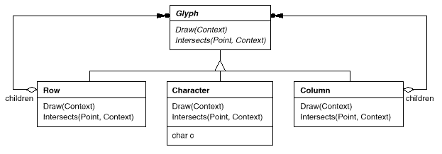
FlyWeight模式(六)
Related Patterns
  与Composite模式组合
  可以用flyweight实现State和Strategy模式中的对象
Examples
  Excel中cell的管理
    IOleItemContainer接口允许客户发现每一个cell对象
    用flyweight实现cell对象 —— tearoff技术
    对状态的有效管理是对象技术的一个进步
  “Design Patterns”中提到的文档编辑器的例子

Slide 29
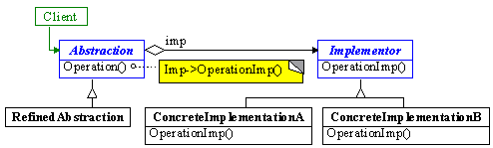
Structural Patterns ： Bridge模式

Slide 30
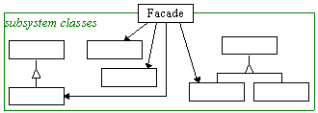
Structural Patterns ： Facade模式

Slide 31
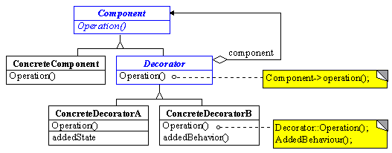
Structural Patterns ：Decorator

Slide 32
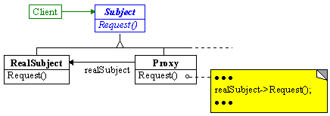
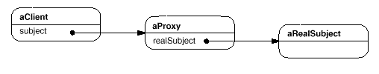
Structural Patterns ：Proxy

Slide 33
Structural patterns小结
Adapter 、bridge、facade
  adapter用于两个不兼容接口之间的转接
  bridge用于将一个抽象与多个可能的实现连接起来
  facade用于为复杂的子系统定义一个新的简单易用的接口
composite、decorator和proxy
  composite用于构造对象组合结构
  decorator用于为对象增加新的职责
  proxy为目标对象提供一个替代者
flyweight
  针对细粒度对象的一种全局控制手段

Slide 34
Behavioral Patterns
Chain of Responsibility *
Command
Interpreter *
Iterator*
Mediator *
Memento *
Observer*
State *
Strategy
Template Method *
Visitor

Slide 35
模式 10：Command(一)
Aliases
  Action, Transaction
  functor (function object)
Intent
  Encapsulate a request as an object, thereby letting you parameterize clients with different requests, queue or log requests, and support undoable operations.
Motivation
  把请求信息和请求执行过程封装起来
  framework往往需要把命令请求与处理请求的对象分开，command模式可以把调用操作的对象与操作的目标对象分开
  允许通过多种途径调用同一个请求。——请求的重用

Slide 36
Command模式(二)
Applicability：Use the Command pattern when :
  parameterize objects by an action to perform，代替回调
  specify, queue, and execute requests at different times
  support undo
  support logging changes so that they can be reapplied in case of a system crash
  structure a system around high-level operations built on primitives operations —— transactions

Slide 37
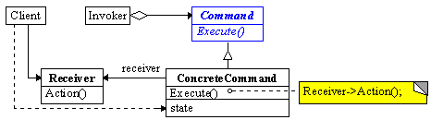
Command模式(三)
Struct
Participants
  Client, Command、ConcreteCommand、Invoker、Receiver

Slide 38
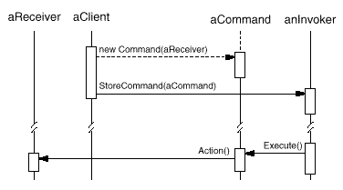
Command模式(四)
Collaborations

Slide 39
Command模式(五)
Evaluation
  Command decouples the object that invokes the operation from the one that knows how to perform it.
  Commands are first-class objects. They can be manipulated and extended like any other object.
  You can assemble commands into a composite command. An example is MacroCommand.
  It's easy to add new Commands, because you don't have to change existing classes.
Implementation
  How intelligent should a command be?
  Supporting undo and redo
  Avoiding error accumulation in the undo process
  Using C++ templates

Slide 40
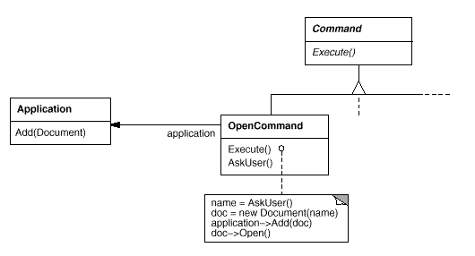
Command模式(六)
Related Patterns
  Composite模式可用来实现command组合
  为实现undo/redo，可以用其他行为模式来管理状态，如memento模式。Command被放到history list之前，可以用prototype模式复制自身
Examples

Slide 41
模式 11：Strategy(一)
Aliases ：Policy
Intent
  Define a family of algorithms, encapsulate each one, and make them interchangeable. Strategy lets the algorithm vary independently from clients that use it.
Motivation
  有些算法对于某些类是必不可少的，但是不适合于硬编进类中。客户可能需要算法的多种不同实现，允许增加新的算法实现或者改变现有的算法实现
  我们可以把这样的算法封装到单独的类中，称为strategy

Slide 42
Strategy模式(二)
Applicability：Use the Strategy pattern when :
  many related classes differ only in their behavior.
  you need different variants of an algorithm.
  an algorithm uses data that clients shouldn't know about.
  a class defines many behaviors, and these appear as multiple conditional statements in its operations.

Slide 43
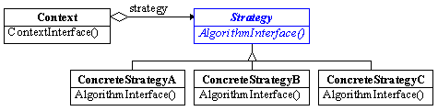
Strategy模式(三)
Struct
Participants
  Strategy、ConcreteStrategy、Context
Collaborations
  Strategy and Context interact to implement the chosen algorithm
  A context forwards requests from its clients to its strategy

Slide 44
Strategy模式(四)
Evaluation
  Families of related algorithms
  An alternative to subclassing
  Strategies eliminate conditional statements
  Clients must be aware of different Strategies
  Communication overhead between Strategy and Context
  Increased number of objects
Implementation
  Defining the Strategy and Context interfaces
  Strategies as template parameters
  Making Strategy objects optional

Slide 45
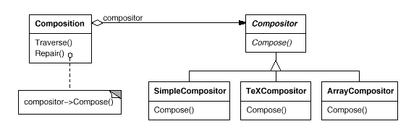
Strategy模式(五)
Related Patterns
  flyweight：考虑用flyweight模式来实现strategy对象
Examples
  ATL中COM对象的线程模型支持

Slide 46
模式 12：Visitor(一)
Intent
  Represent an operation to be performed on the elements of an object structure. Visitor lets you define a new operation without changing the classes of the elements on which it operates.
Motivation
  为了把一个操作作用于一个对象结构中，一种做法是把这个操作分散到每一个节点上。导致系统难以理解、维护和修改
  把这样的操作包装到一个独立的对象(visitor)中。然后在遍历过程中把此对象传递给被访问的元素。

Slide 47
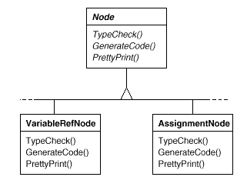
不用visitor的compiler例子
Operation Class | TypeCheck | GenerateCode | PrettyPrint
VariableRefNode
AssignmentNode
...

Slide 48
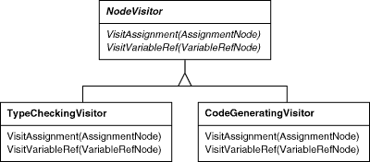
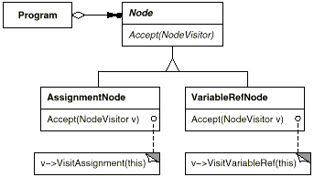
使用visitor的compiler例子
class Class operation | VariableRefNode | AssignmentNode
TypeCheckVisitor | VisitVariableRef | VisitAssignment
GenerateCodeVisitor | VisitVariableRef | VisitAssignment
PrettyPrintVisitor | VisitVariableRef | VisitAssignment

Slide 49
Visitor模式(二)
Applicability：Use the Visitor pattern when
  一个对象结构包含许多对象类，我们想执行一些依赖于具体类的操作
  要对一个对象结构中的对象进行很多不同的并且不相关的操作，又不想改变这些对象类
  定义对象结构的类很少改变，但是经常要在此结构上定义新的操作。改变对象结构类，需要重定义所有的类

Slide 50
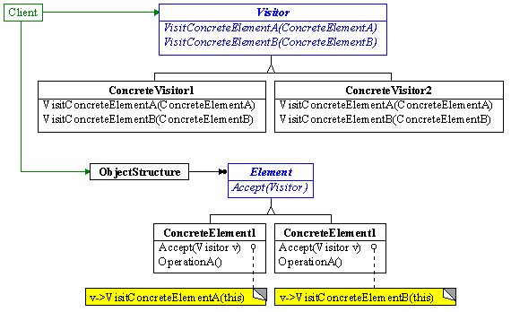
Visitor模式(三)
Struct

Slide 51
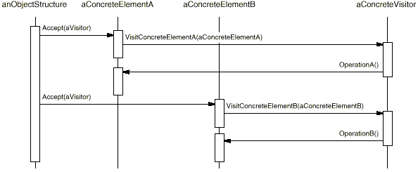
Visitor模式(四)
Participants
  Client、Visitor、ConcreteVisitor、ObjectStructure、Element、ConcreteElement
Collaborations
  client先创建一个ConcreteVisitor，然后遍历ObjectStructure

Slide 52
Visitor模式(五)
Evaluation
  Visitor makes adding new operations easy
  A visitor gathers related operations and separates unrelated ones
  Adding new ConcreteElement classes is hard.
  即使不是类层次，visitor也可以实施
  状态累积
  visitor要访问每个元素的状态，所以要打破封装
Implementation
  double-dispatch，Accept实现了double dispatch
  This is the key to the Visitor pattern: The operation that gets executed depends on both the type of Visitor and the type of Element it visits.
  Who is responsible for traversing the object structure?

Slide 53
Visitor模式(六)
Related Patterns
  Composite：visitor常常被用于composite模式组成的结构中
Examples
  编译器实现

Slide 54
Visitor模式改进
信息结构
Visitor结构
EleVisitor
Element
Accept(Visitor)
ElementAVisitor
ElementBVisitor
ConcreteElementA
Accept(EleVisitor)
OperationA
ConcreteElementB
Accept(EleVisitor)
OperationB
MyConcreteVisitor

Slide 55
其他Behavioral Patterns
Chain of Responsibility
  请求的处理过程，沿着链传递，decouple发送和接收方
Interpreter
  在类层次结构中，在特定环境的“interpret”过程
Iterator
  指针的泛化，客户通过一个iterator来访问(遍历)一个aggregate
Mediator
  用一个mediator来decouple各同等单元
Observer
  建立起一对多的通信模型，特别适合于更新通知和事件模型
Memento
  在对象之外保存对象的内部状态
State
  把一个对象的状态独立出来，动态可变换状态对象的类型
Template Method
  在基类中定义算法的骨架，把某些细节延迟到子类中

Slide 56
Behavioral Patterns小结
Strategy、Iterator、Mediator、State、command
  用一个对象来封装某些特性，比如变化、交互、状态、行为、命令
Mediator、Observer
  Observer建立起subject和observer之间的松耦合连接
  mediator把约束限制集中起来，-〉中心控制
command、Chain of Responsibility、interpreter
  command模式侧重于命令的总体管理
  Chain of Responsibility侧重于命令被正确处理
  interpreter用于复合结构中操作的执行过程

Slide 57
policy
Aliases ：strategy, behavior class, trait, aspect
在设计供重用的类或者组件的时候，尽可能地把细节抽象出来，虽然这些细节遍布各处，但它们本身并不构成耦合
对问题的垂直分解和水平分解
policy1
policy2

Slide 58
Policy(续一)
想法：用policy来配置一个类或者组件
把影响问题的因素分解成几个不相关的方面，并且用policy class来表达，例如
  创建策略
  线程模型
policy之间尽可能不相关
  一旦有关联，就可能产生一些制约因素，例如引用计数策略(RefCountPolicy)和存储策略(StoragePolicy)
policy类与host类之间可以在runtime进行组合，也可以在compile-time进行组合

Slide 59
Policy(续二)
用模板参数作为policy class
  编译器在compile-time对host class进行配置
例如：
  template< typename ThreadingModel=SingleThreaded >
  class Widget
  ……
  template<template<class Created> class CreationPoly>
  class WidgetManager
  ……

Slide 60
Policy(续三)
Policy组合，用m+n个类组合成n*m种可能，例如：
  template
  <
  class T,
  template <class> class CheckingPolicy,
  template<class> ThreadingModel
  >
  class SmartPtr;
  ……
  typedef SmartPtr<Widget, EnsureNotNull, SingleThreaded> SafeWidgetPtr;
  template<class T>struct EnsureNotNull
  {
  static void Check(T*& ptr)
  { if (!ptr) ptr = GetDefaultValue(); }
  }

Slide 61
Policy(续四)
用模板实现Policy的意义
  在compile-time配置host class，有助于产生更为高效的代码，更加generic
  以类为基础配置一个类，所以policy往往包含静态方法，即class-level的方法
在设计可重用类或者组件的时候，根据需要提取出policy，并确定policy的接口
  实现类似hook的思想，由用户提供具体的policy class，从而把有些行为往后延迟
缺点：
  要求使用者对于policy有非常的了解，知道每一种策略会影响到问题的哪些方面

Slide 62
Lazy技术
Lazy Initialization，第一次被访问时初始化
  Singleton& Singleton::Instance()
  {
  if (!pInstance)
  {
    pInstance = new Singleton;
  }
  return *pInstance;
  }
COW(Copy on write)，第一次被写入时才拷贝
Lazy Protocol：DCOM协议

Slide 63
Double-Checked Locking Pattern
假设mutex是一个Mutex对象，现在需要对pInstance的访问进行同步，一种方案是
  Singleton& Singleton::Instance()
  {
  Lock guard(mutex);
  if (!pInstance)
  {
    pInstance = new Singleton;
  }
  return *pInstance;
  }

Slide 64
Double-Checked Locking Pattern(续一)
前述的方案效率比较低，只有一次new操作需要保护，其他的只读访问不必同步保护，改进：
  Singleton& Singleton::Instance()
  {
  if (!pInstance)
  {
    Lock guard(mutex);
    pInstance = new Singleton;
  }
  return *pInstance;
  }
线程2
线程1
问题：race condition又出现了

Slide 65
Double-Checked Locking Pattern(续二)
Double-Checked Locking Pattern ：
  Singleton& Singleton::Instance()
  {
  if (!pInstance)
  {
    Lock guard(mutex);
    if (!pInstance)
    {
    pInstance = new Singleton;
    }
  }
  return *pInstance;
  }

Slide 66
Table-driven pattern
代替runtime switch
问题：从文件中读入一组以CShape为基类的对象，传统的做法：
  ReadWord(stream, &typeid);
  switch (typeid) {
  case Line_ID:
    pObj = (CShape *)new CLine;
    pObj->Load(stream);
    break;
  case Poly_ID:
  ……
  }
  pDoc.Add(pObj);

Slide 67
Table-driven pattern(续)
维护一张表(typeid, fnCreator)
根据typeid查找到创建函数，然后创建对象，示例代码如下：
  ReadWord(stream, &typeid);
  FnCreator fn = Table::Instance().Lookup(typeid);
  pObj = fn();
  pObj->Load(stream);
  pDoc.Add(pObj);
在MFC/ATL大量用到table-driven的技术
用多维表可以实现double-dispatch或者multi-dispatch技术

Slide 68
用类层次代替union
Union最主要的用法
  Discriminated union: tag + union
  例如VARIANT
可以用一个类层次来替代union，这对于那些不支持union的语言很有意义
  比如Java
  使用类层次的好处：
    类型安全性
    代码简洁、清晰
    容易扩展
    反映了类型之间的本质关系(OO)
  参考：《Effective Java》

Slide 69
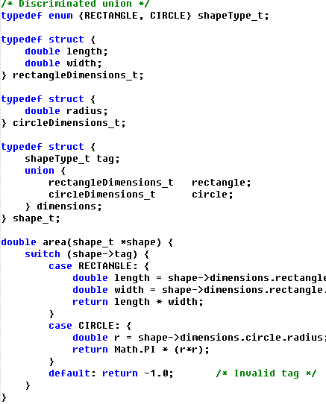
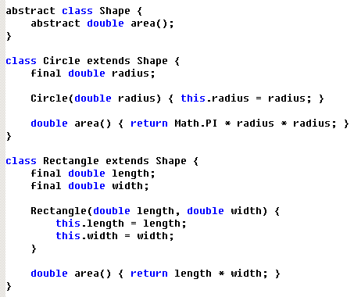
举例：用类层次代替union
Java代码

Slide 70
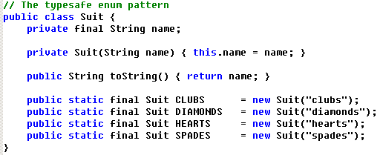
代替enum结构
Enum类型的缺点
  其中的常量没有自己的名字空间
  难以扩展，使用enum来定义的类型非常脆弱
  多方难以合作添加常量
  与其他类型(比如字符串)不便于转换
typesafe enum pattern, from “Effective Java”
  基本思想：定义一个类来代表单个元素，并且不提供任何公有构造函数。相反，提供公有的静态final域，可枚举类型中的每一个常量都对应一个域

Slide 71
考试安排：1月2日下午2:00，
一教203、204

